Slide 1
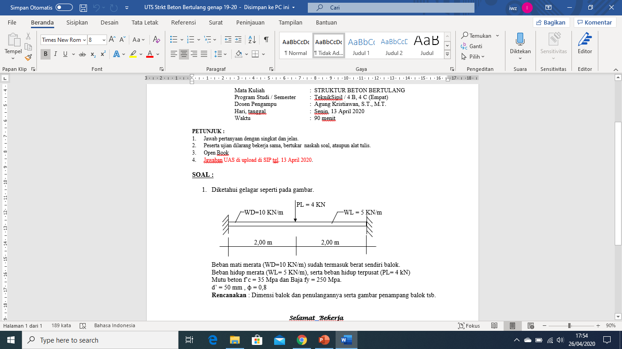
PERHITUNGAN BALOK
DENGAN BEBAN MERATA DAN TERPUSAT

Slide 2
Penyelesaian
1. Dimensi Balok
h = | (1/8 s.d 1/16) L |  |  |  |  | b = | ( 1/2 s.d 2/3 ) h
h = | 1/10 x 4,00 | =˜ 0,45 m | =˜ 0,40 m |  |  | b = | ½ x 0,40 | = 0,20 m
h = | 400 | mm | mm |  |  | b = | 200 | mm
berat sendiri balok = |  | b x h x Bj beton | b x h x Bj beton
Wbs balok = 0,2x0,40 |  | 216 | X 2400= 192 |  | kg/m'
 |  | 0,216 | 0,192 |  | ton/m'
2. Pembebanan Balok ( Wu )
 | Wu = | 1,2 Wd + 1,6 Wl |  |  |  |  | Wu = | 20 | KN/m
 | Pu = | 1,6 Pl |  |  |  |  | Pu = | 6,4 | KN
Tidak perlu dihitung
Krn disoal sdh disebutkan wd nya
sdh termasuk berat sendiri balok
5 KN/m
10 KN/m
4 KN

Slide 3
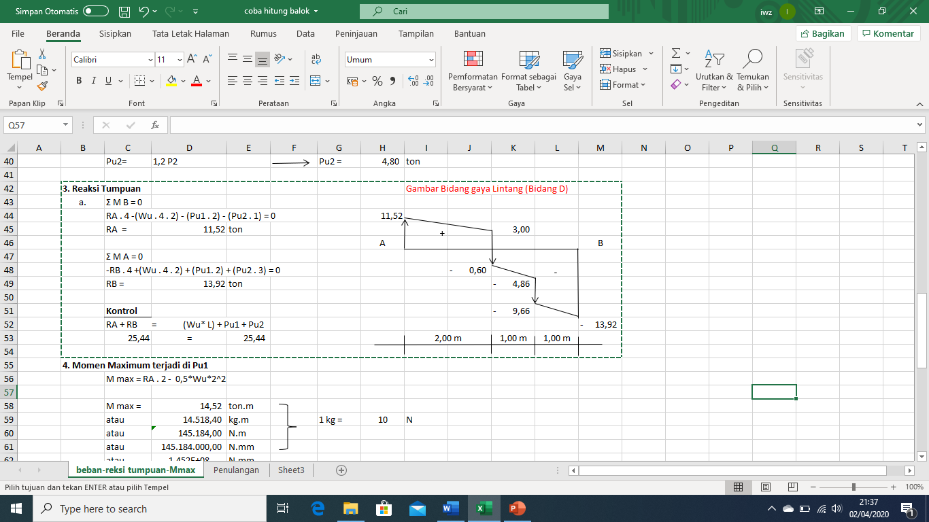
Wu = | 20 | KN/m
Pu = | 6,4 | KN
Wu = 20 KN/m
Pu=6,4KN
Mt
Mt
3. Reaksi Tumpuan
 | Ra=Rb | Karena simetris
 | Ra = (0,5xwu.L) + 0,5 Pu
 | Ra = | 43,2 | KN
 | Mt = 1/12.wu.L^2 + 1/8 Pu.L
 | Mt = | 29,87 | KN.m
 | Mlap= Ra.2 – (0,5.wu.2^2) - Mt
 | = 16,53 | kN.m
beban merata penuh
43,2
4. Mencari Momen :
a. M tumpuan=Mprimer
Beban terpusat ditengah
3,2
3,2
43,2
b. M lapangan max
2,00 m

Slide 4
Harusnya dihitung sendiri sendiri.
Mt dihitung tulangannya
Mlap jg dihitung tulangannya
Untuk amannya memang diambil yg terbesar
Tapi kalau untuk efisiennya harus sendiri2
5. Diambil M yg terbesar antara tumpuan dan lapangan
 | M terbesar = Mt = 29,87 kN.m
 | M max = | 29,87 | kN.m
 | atau | 29,87E+03 | N.m |  |  | 1 kg = | 10 | N
 | atau | 2,987E+07 | N.mm

Slide 5
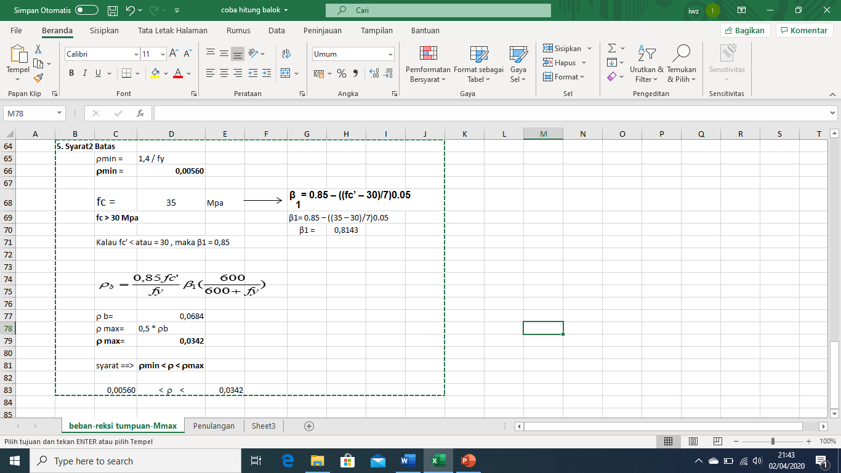


Slide 6
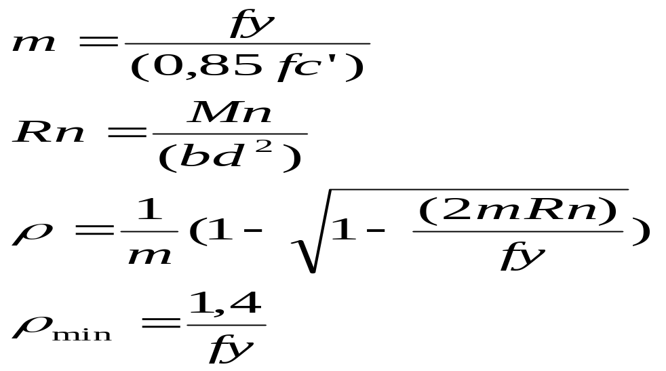
ANALISA PENULANGAN BALOK
Data :
h = | 400 | mm
b = | 200 | mm
d' = | 50 | mm
d = h-d'= | 350 | mm
Ф= | 0,8
fc = | 35 | MPa
fy= | 250 | Mpa
ρmin = | 0,0056
ρmax= | 0,0342
p = | 25 | mm (selimut beton)
Ф sengkang= | 8 | mm
s= ( b - (2p+2 Фskg + n.ФTP))/(n-1)
Syarat : | ρmin < ρ < ρ max
ρmin < | ρ | < ρmax
0,0056 | 0,00626 | 0,0342
Momen Maximum =
2,987E+07 | N.mm

Slide 7
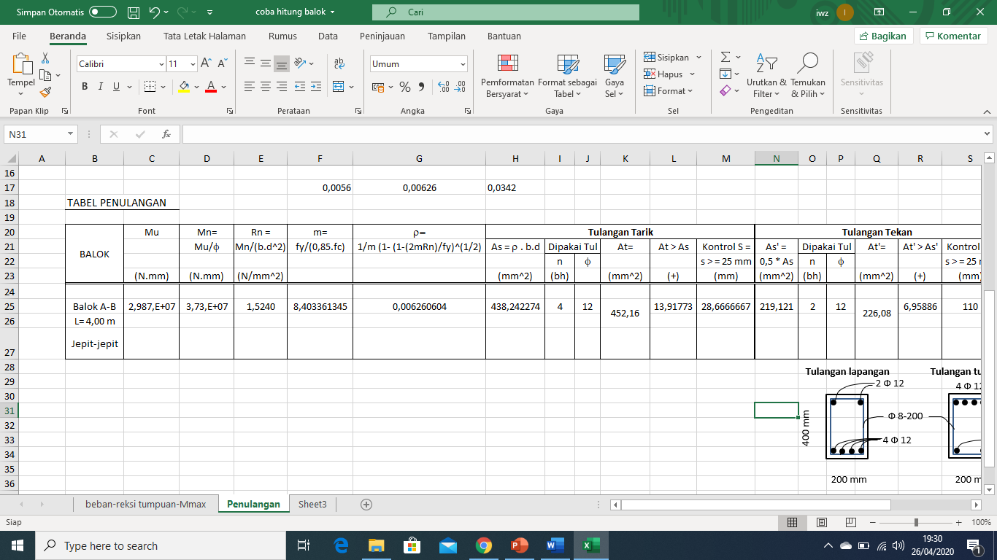
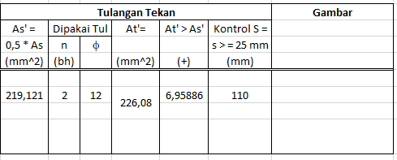


Slide 8
Sekian dan terima kasih
Semoga lebih bisa memahami.
Ilmu tidak datang dengan sendirinya, tapi perlu dicari dan dipahami.
Hargailah ilmu yang diberikan karena akan bermanfaat dikemudian hari.

